Slide 1
PARTES DEL COMPUTADOR
PRESENTADO POR: ALEJANDRA LARRARTE VALDES
CURSO: 1001

Slide 2
FUENTE
Una fuente de alimentación proporciona la tensión necesario para alimentar los circuitos que conforman el CP
Conecte la fuente de alimentación a la caja

Slide 3
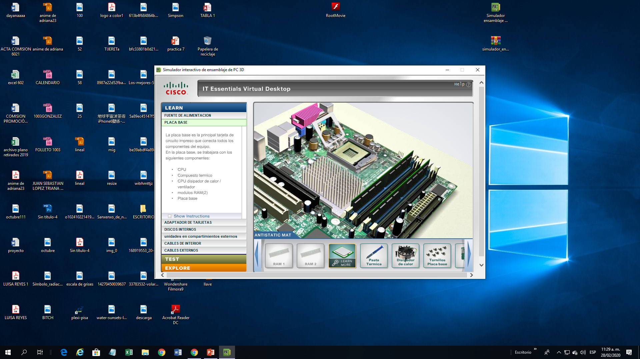
PLACA BASE

Slide 4
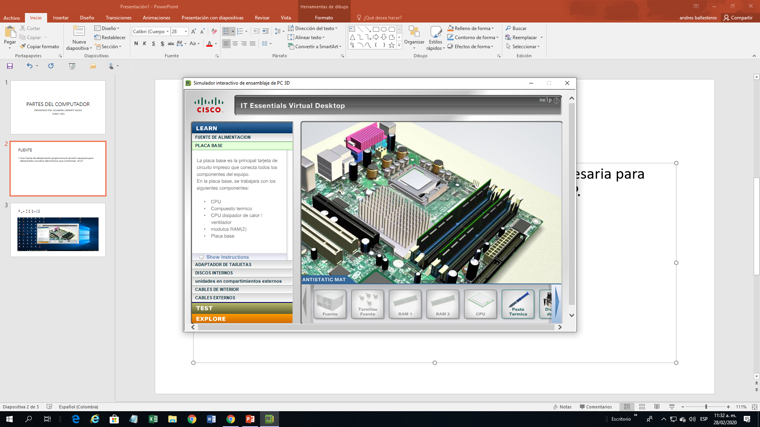
CPU

Slide 5
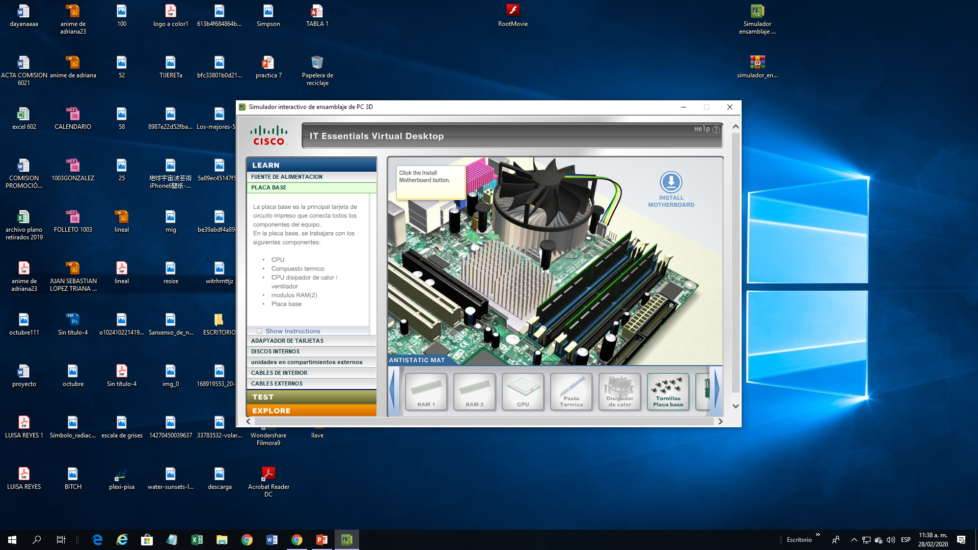
DISIPADOR DE CALOR

Slide 6
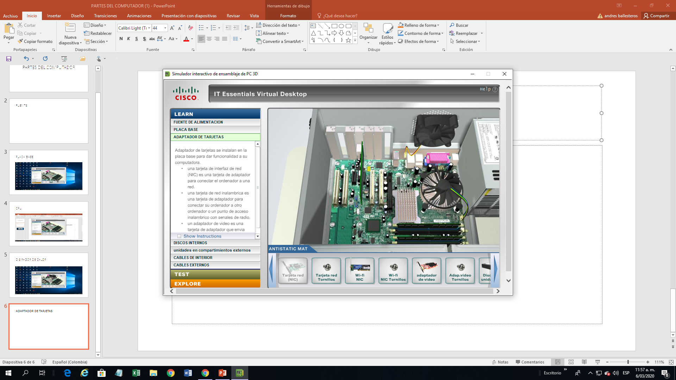
ADAPTADOR DE TARJETAS

Slide 7
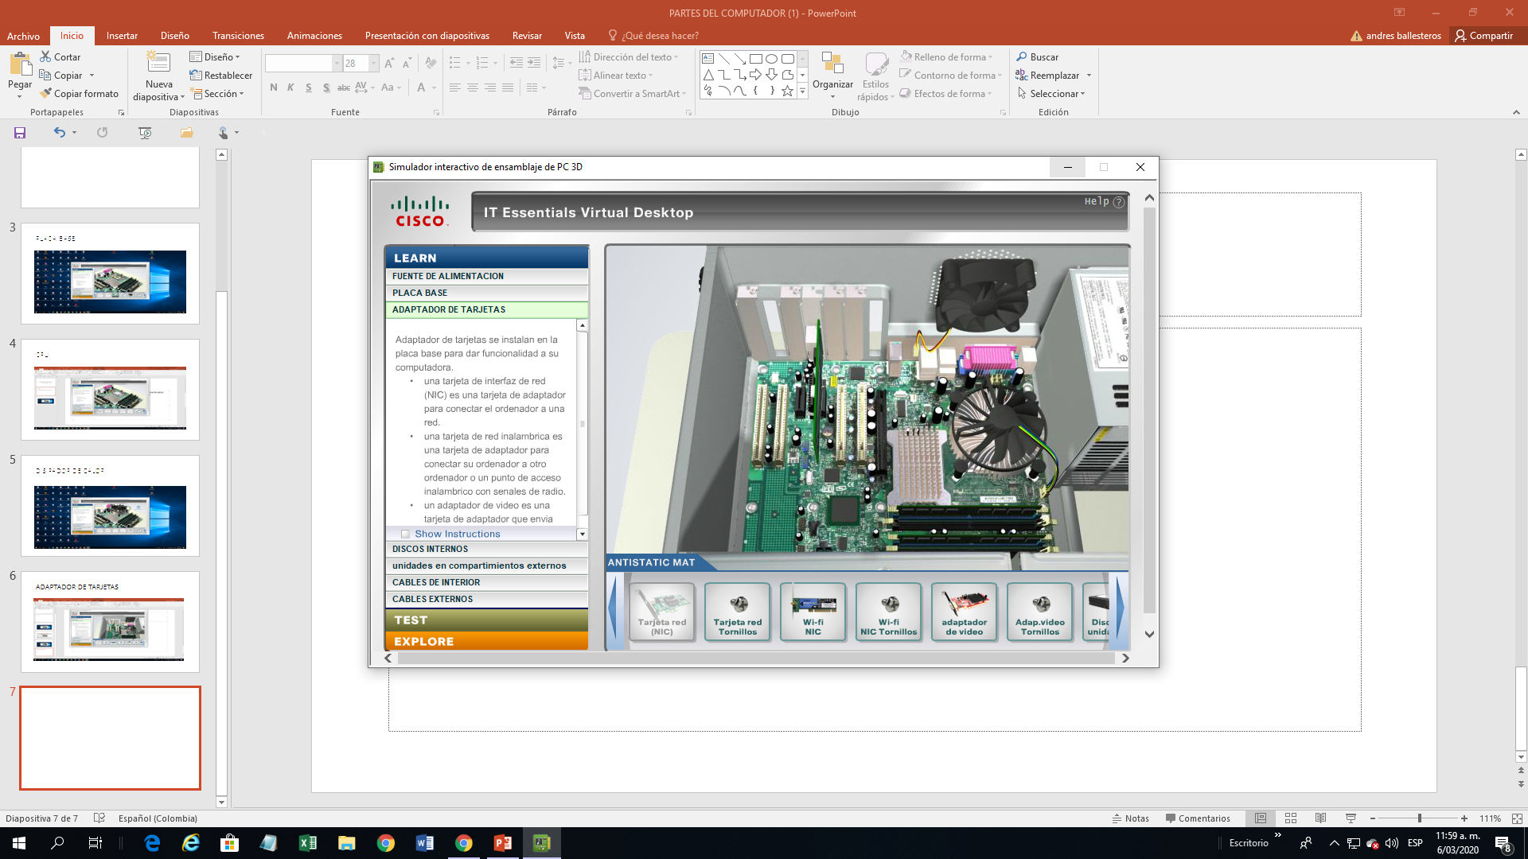
TARJETA DE RED

Slide 8
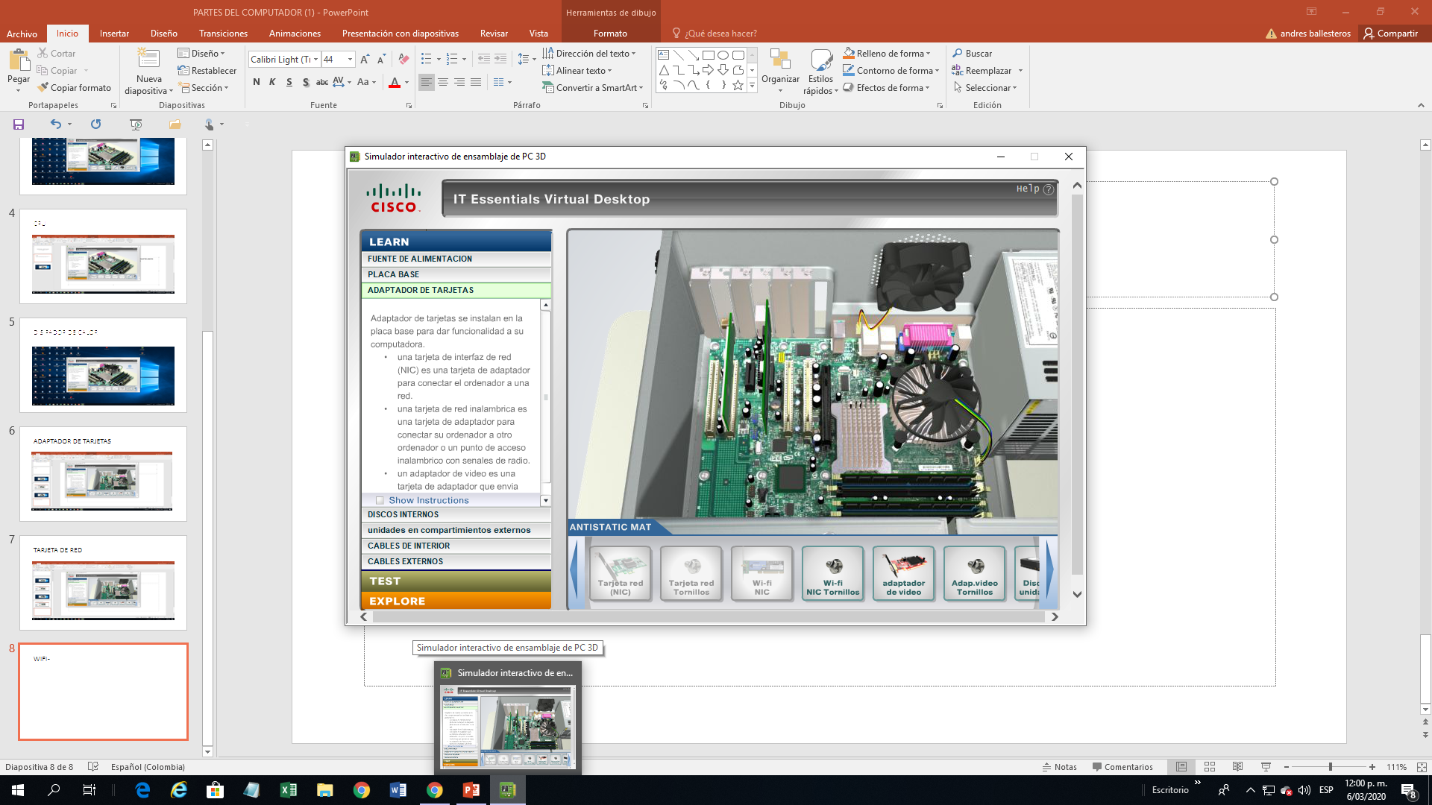
WI-FI NIC

Slide 9
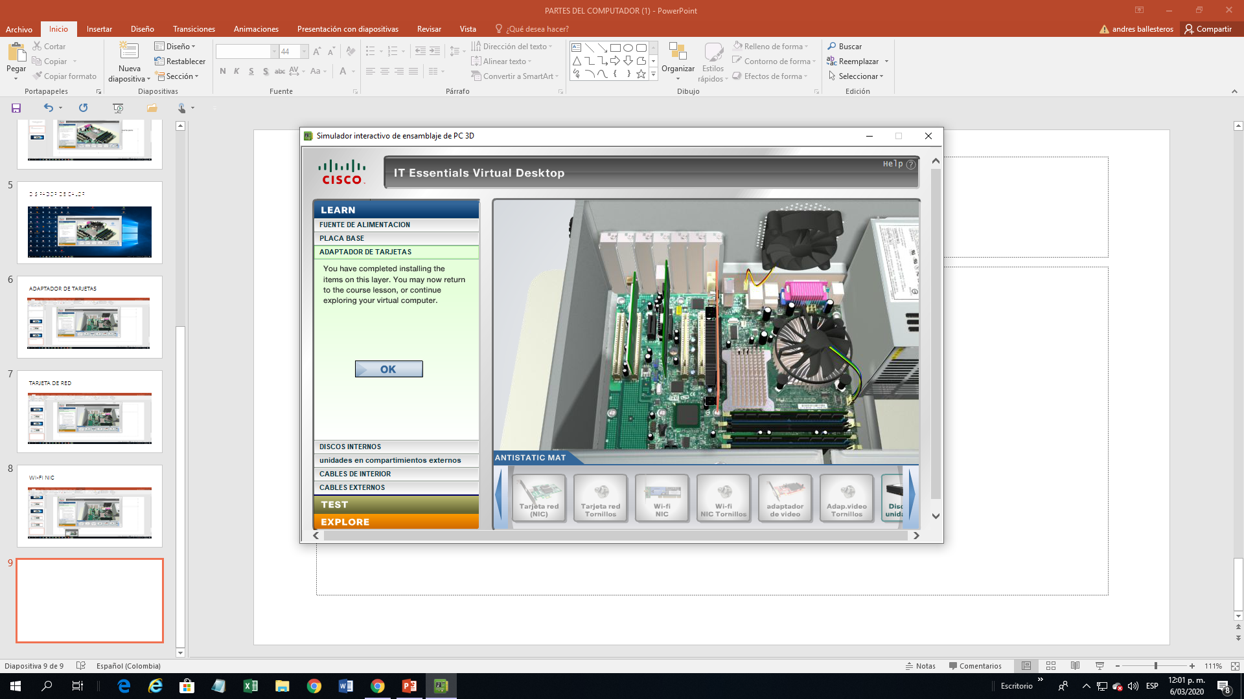
ADAPTADOR DE VIDEO

Slide 10
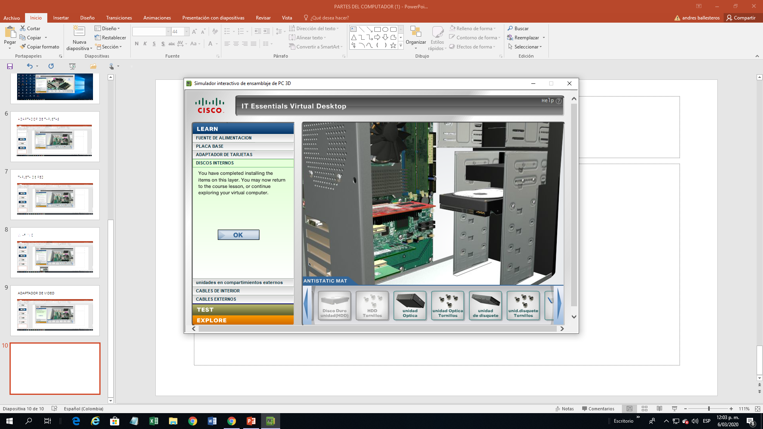
DICO DURO UNIDAD (HDD)

Slide 11
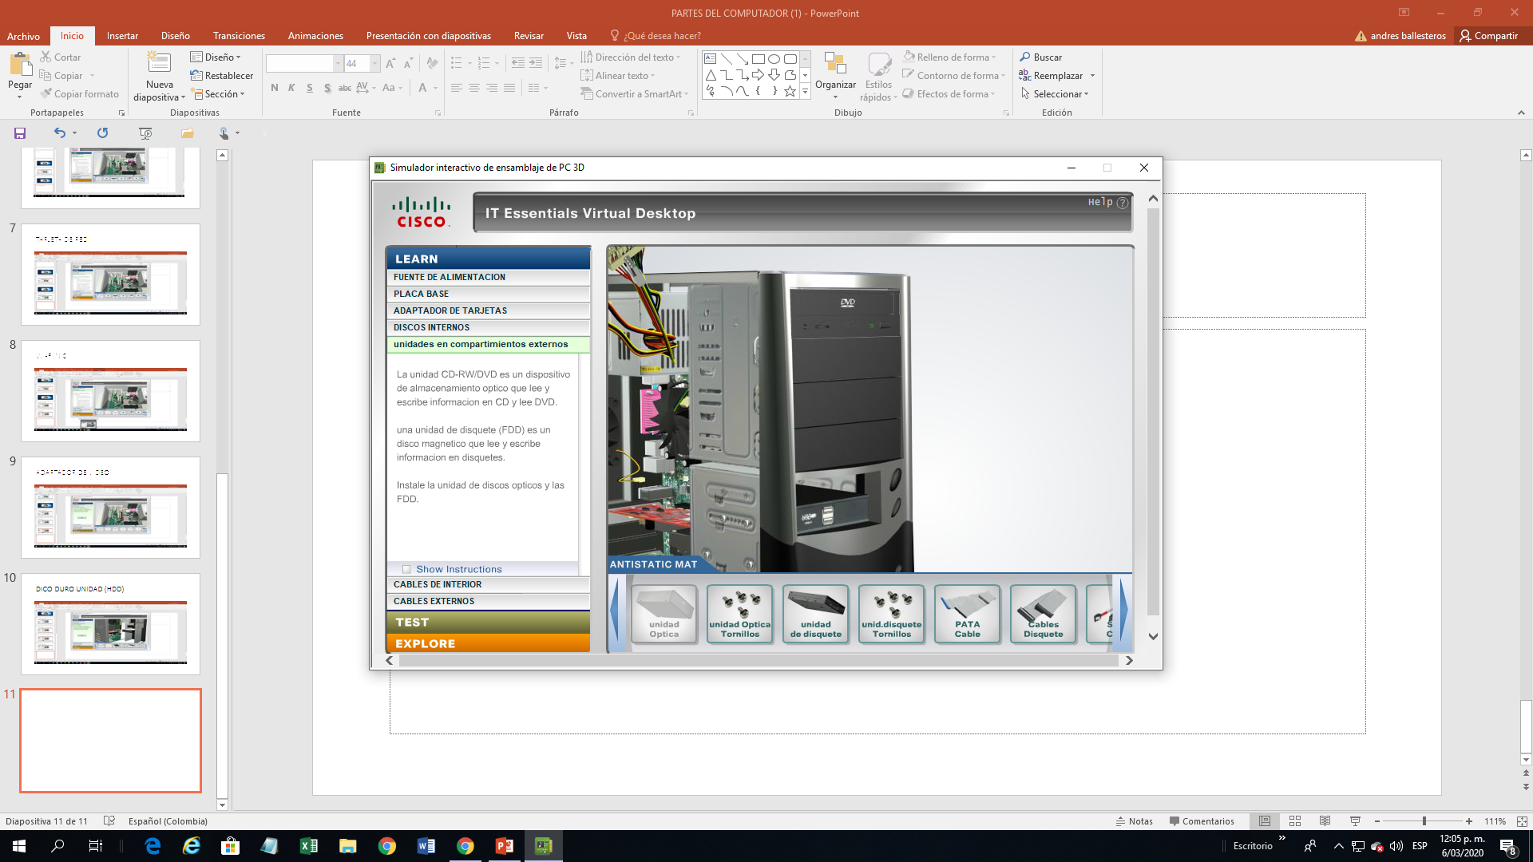
UNIDAD OPTICA

Slide 12
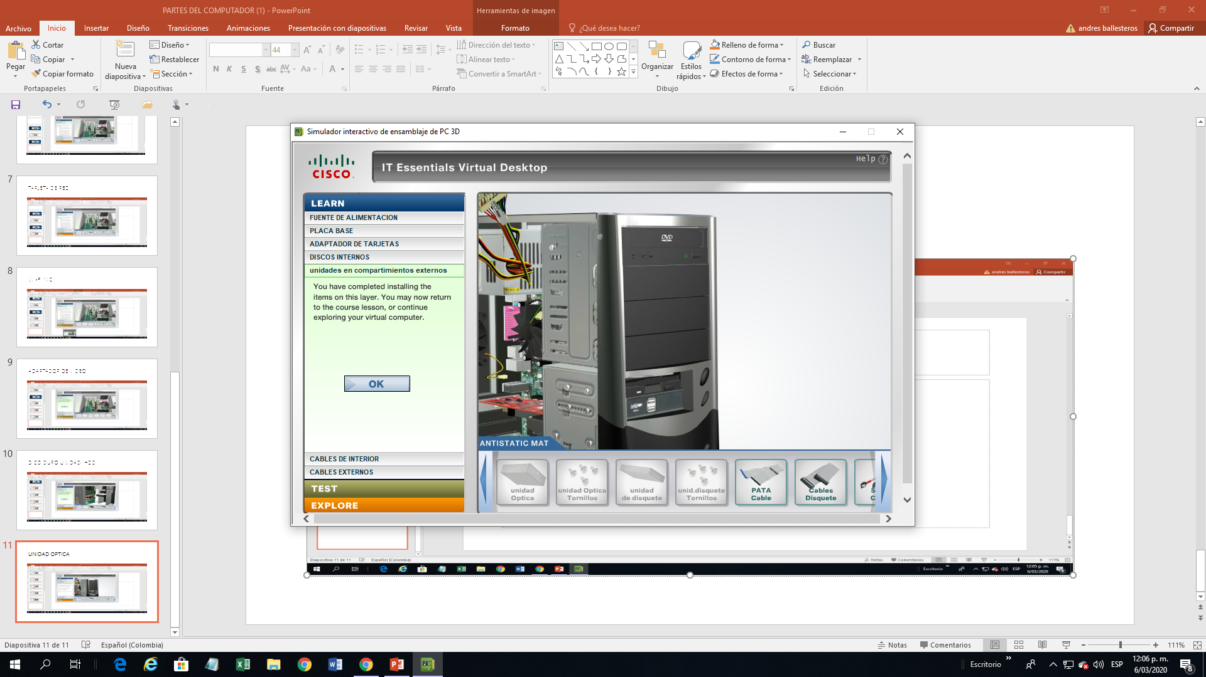
UNIDAD DE DISQUETE

